Slide 1

Java 面向对象程序设计
软件学院 贾伟峰

Slide 2
复习
第五次课的内容
继承Thread
实现Runnable
区别
线程调度
进程
线程
并发
优先级
休眠
让步
插队
线程状态
新建
就绪
阻塞
运行
死亡
创建线程
概念

Slide 3
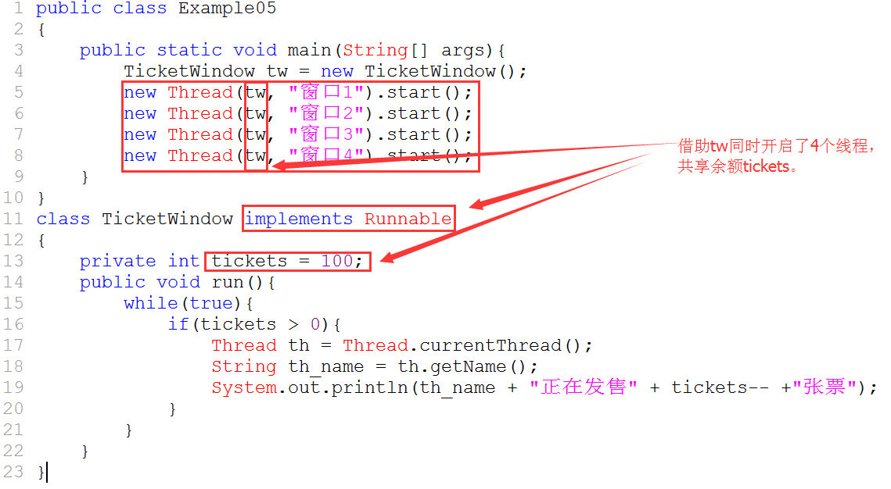
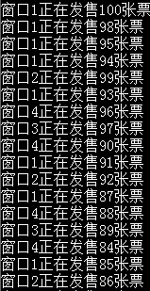
多线程模拟4个窗口卖票

Slide 4

理论上讲，这个线程程序是不安全的，为什么呢？

Slide 5
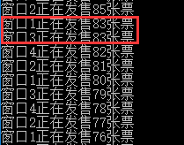
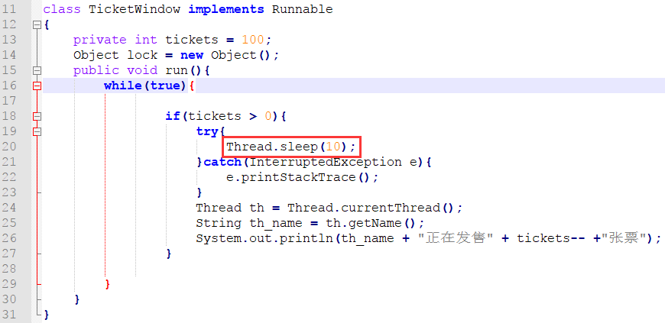
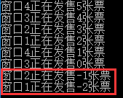
同一张票被发售多次、票卖完了还会再卖（为把进度放慢，用了sleep方法），为什么？

Slide 6

有什么好的解决办法吗？

Slide 7
同步synchronized

Slide 8
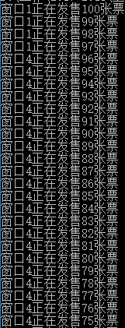
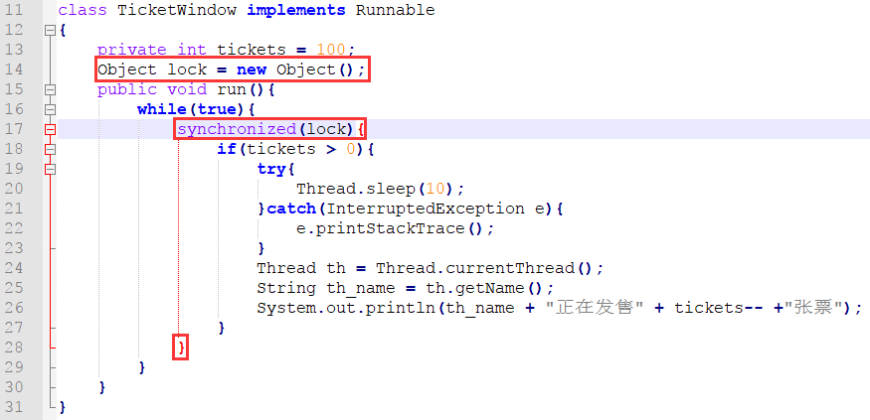
加了同步（synchronized）的代码

Slide 9
lock是什么？lock只是一把锁。谁先用了这把锁，其他都得等！

Slide 10
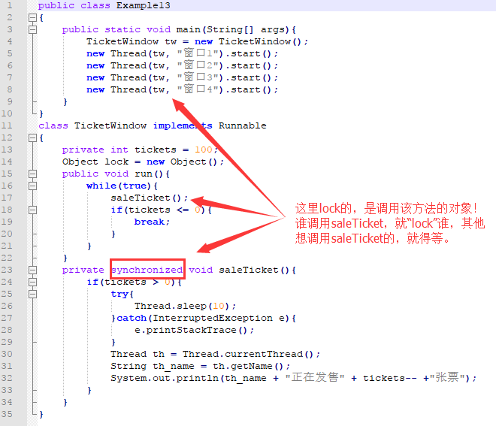
或者，提出代码，写到方法中，给方法加synchronized

Slide 11
同步使用不当，会造成“死锁”！

Slide 12
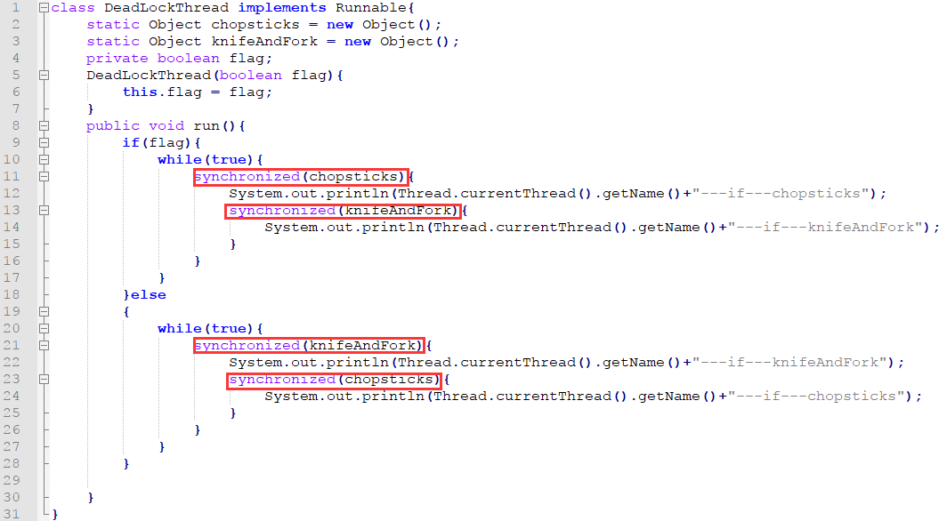
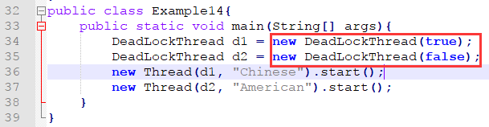
死锁

Slide 13
拓展思考：如何解决死锁？

Slide 14
死锁预防与诊断*
一次封锁法，顺序封锁法；超时法，等待图法……

Slide 15
线程间通信

Slide 16
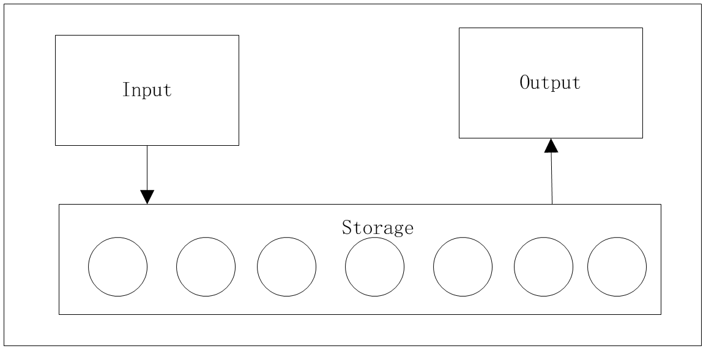
先来看看生产者和消费者问题
消费者
生产者
共享存储区

Slide 17
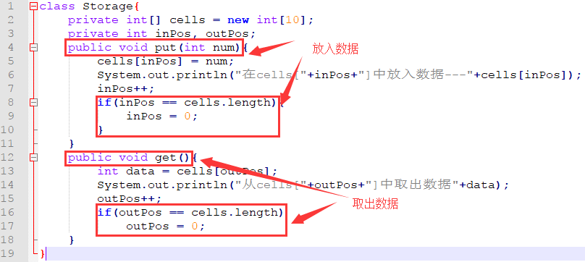
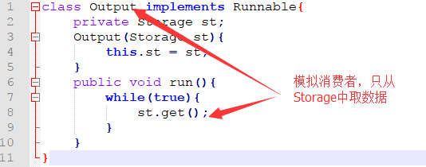
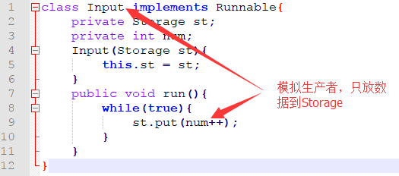
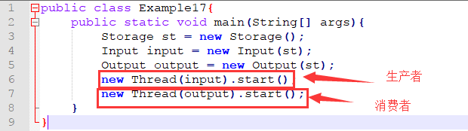
初级代码实现：不加任何控制的生产和消费

Slide 18

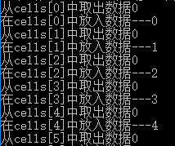
比如还没生产就有消费，后果很严重。

Slide 19
如果Storage中没数据，当然不能提取！如果Storage中数据满了，肯定无法继续存入！

Slide 20
如何表示Storage无数据？如何表示Storage已满？如何不让提取？如何不让存入？

Slide 21
在Storage中引入计数的count, 要注意同步啊！

Slide 22
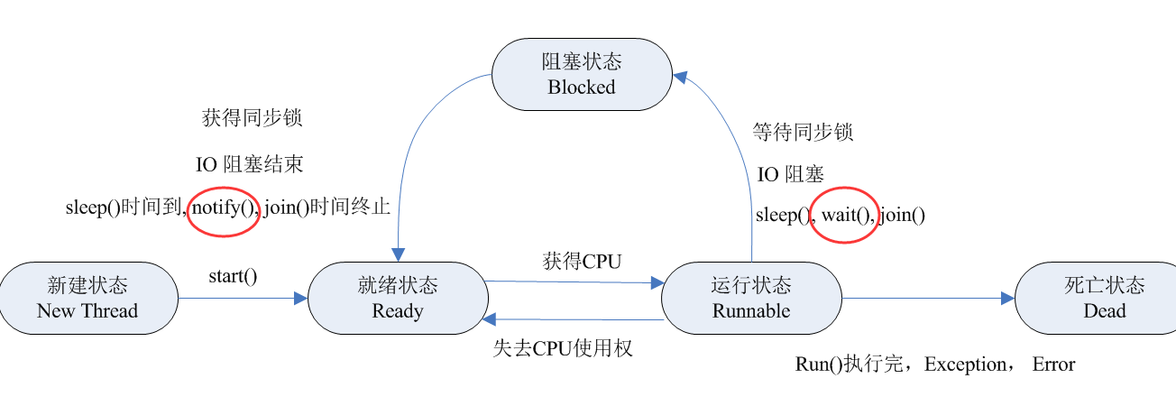
不让提取和存入，那就（让调用它的线程）wait了。待有条件的时候，就notify它继续运行啦！

Slide 23
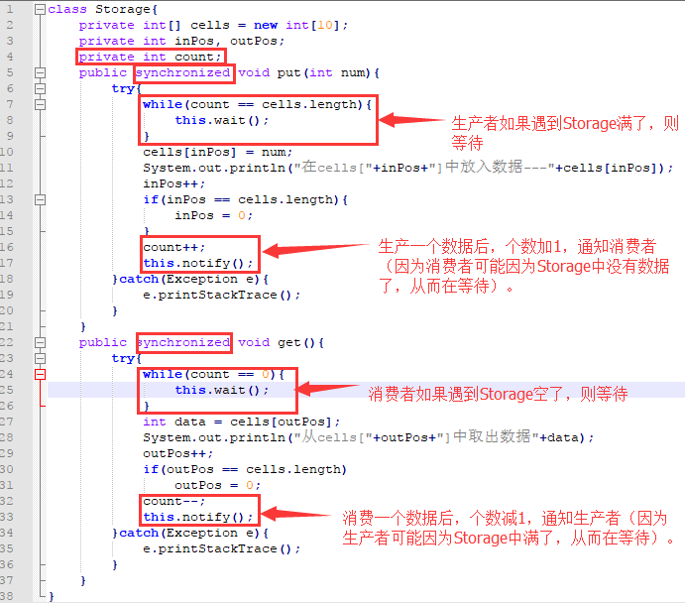
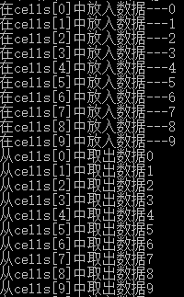
改进后的代码

Slide 24

这，就是线程间的通信！wait后，被别的线程notify

Slide 25
总结
第六次课的内容
synchronized
代码块
方法
线程通信
生产者
消费者
wait
notify
多线程
操作同一数据
死锁
同步
互相等待
如何解决？
如何同步
为何同步

